Slide 1
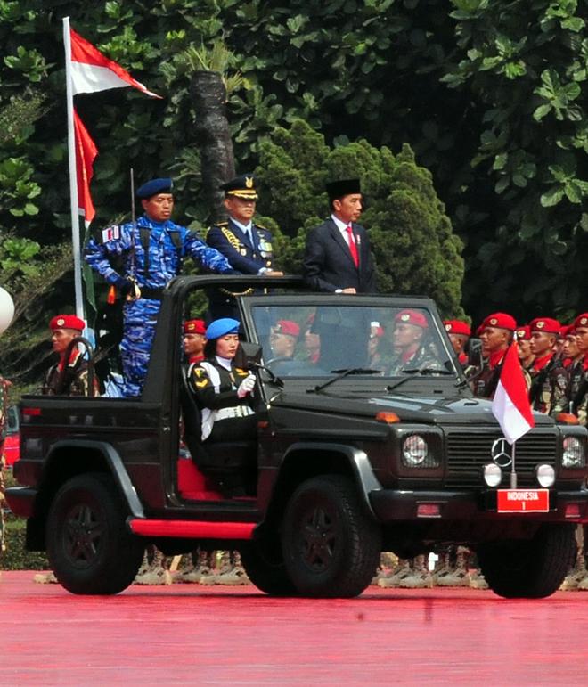
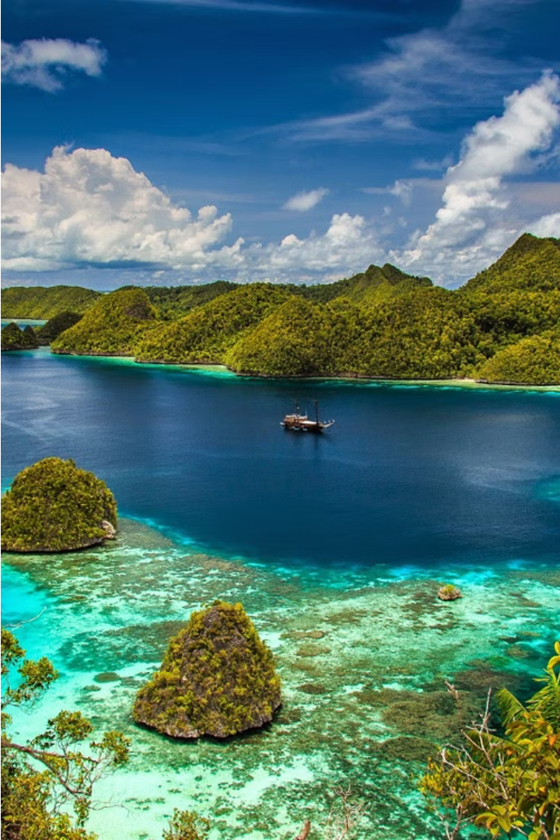
Pentingnya Strategi Pertahanan dan Keamanan bagi Indonesia
M. Farid Aqsha Ramadhan
2055301070

Slide 2
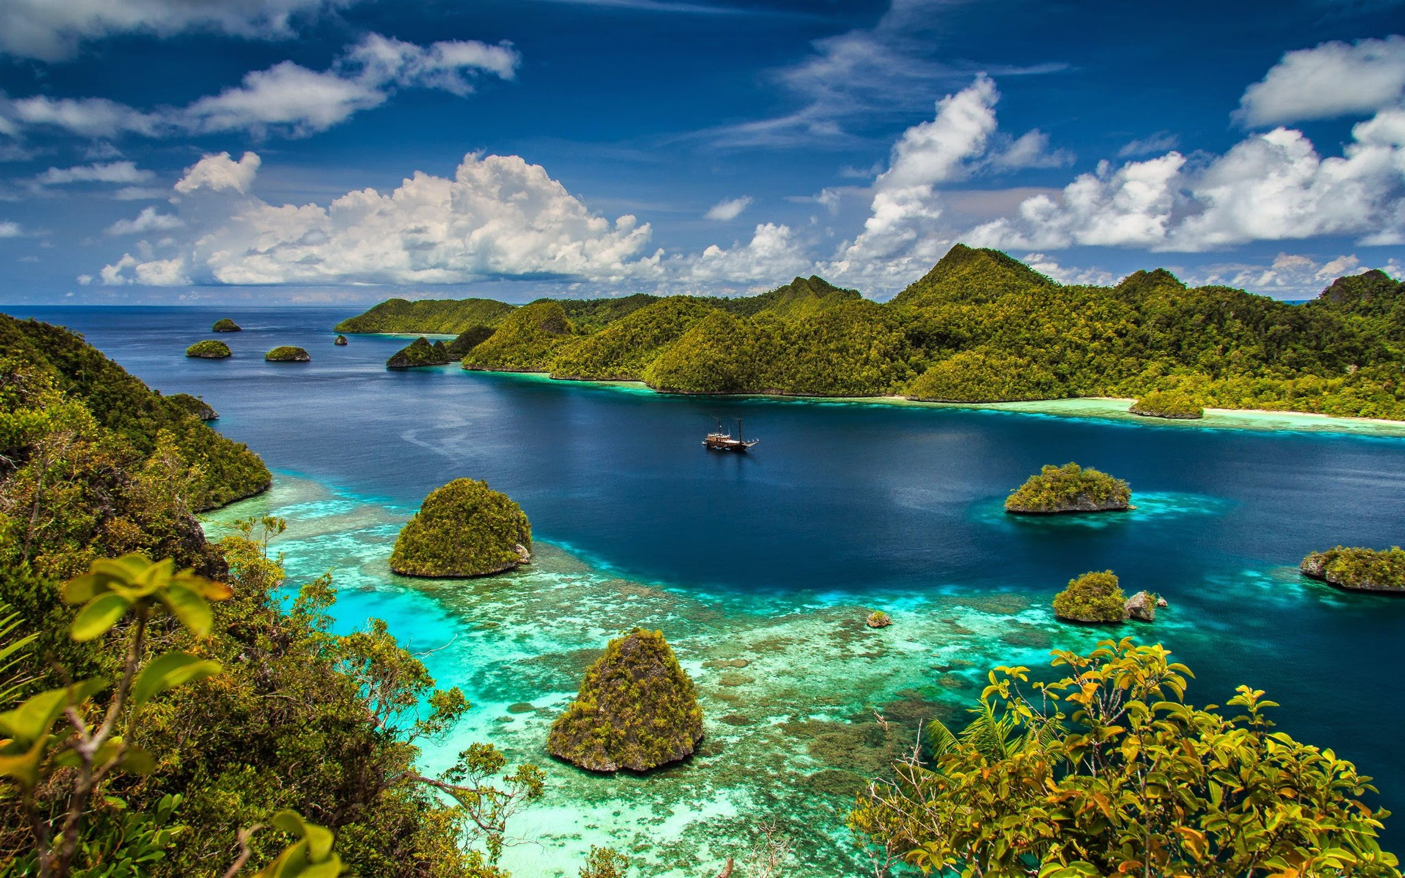
Sebagai negara kepulauan terbesar di dunia, Indonesia membutuhkan strategi pertahanan dan keamanan yang kuat untuk menjaga kedaulatan dan integritas wilayahnya. Hal ini menjadi sangat penting dalam menjaga stabilitas politik, ekonomi, dan sosial di dalam negeri serta memperkuat posisi Indonesia di tengah persaingan global.

Slide 3
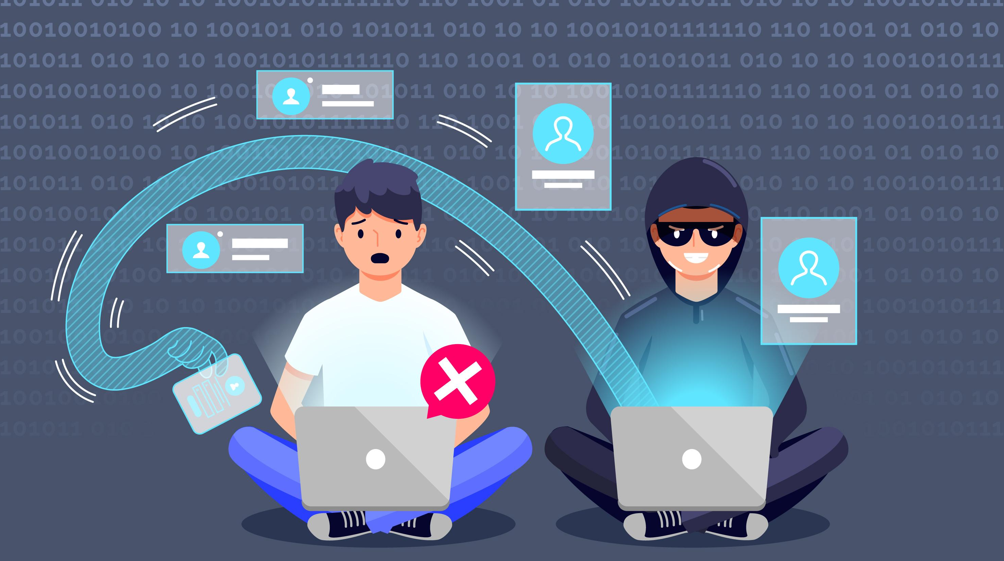
Analisis Kondisi Pertahanan dan Keamanan Saat Ini
Tantangan Geopolitik
Modernisasi Alutsista
Indonesia menghadapi dinamika geopolitik regional dan global yang semakin kompleks, dengan berbagai potensi konflik dan ketegangan di kawasan Asia Pasifik.
Kebutuhan untuk memperkuat alutsista (alat utama sistem persenjataan) TNI semakin mendesak, guna menjaga keseimbangan kekuatan dan daya tangkal.
Peningkatan Kapabilitas SDM
Pengembangan kualitas sumber daya manusia (SDM) pertahanan, baik personel TNI maupun komponen cadangan, menjadi prioritas untuk meningkatkan profesionalisme.

Slide 4


Tantangan dan ancaman yang dihadapi Indonesia
Ancaman Militer
Ancaman Siber

Slide 5
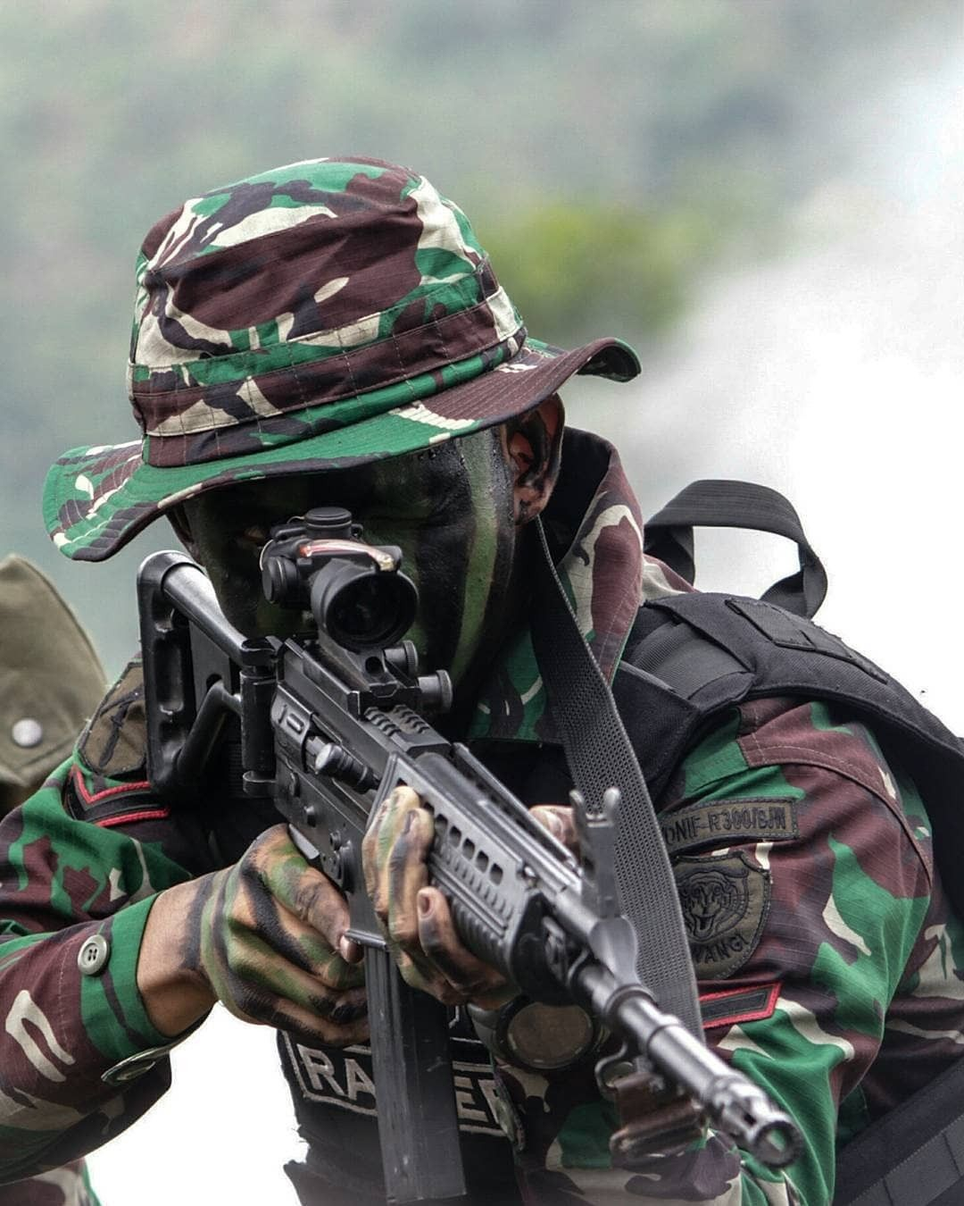
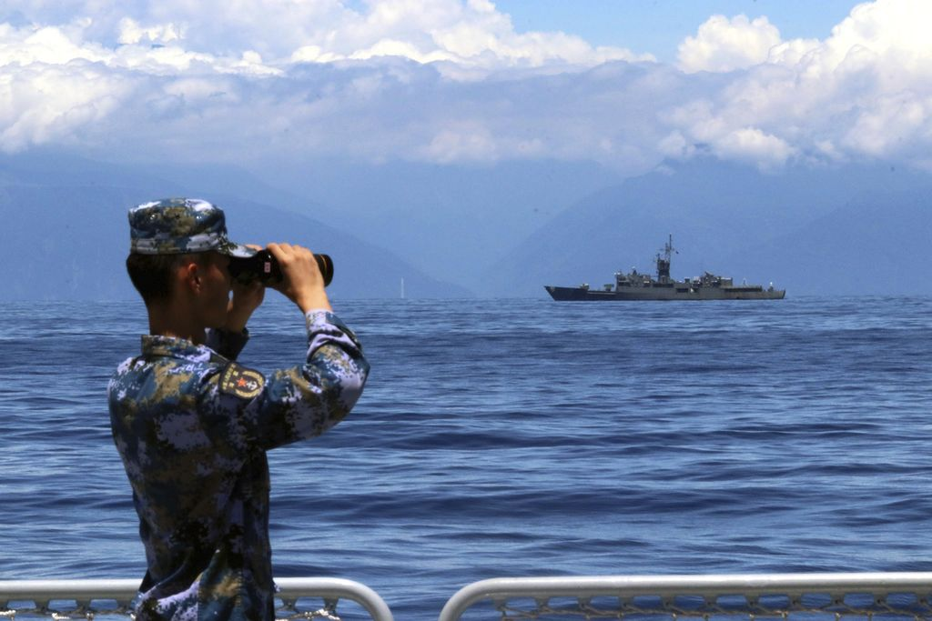
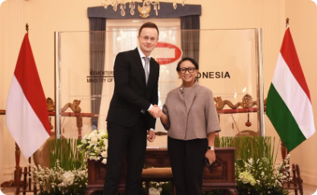
Dasar Strategi Pertahanan dan Keamanan
Kemampuan Pertahanan yang Andal
Pengamanan Wilayah Teritorial
Diplomasi dan Kerja Sama Global
Strategi pertahanan Indonesia harus dibangun di atas fondasi kemampuan militer yang kuat, terlatih, dan siap menghadapi segala bentuk ancaman baik dari dalam maupun luar negeri.
Menjaga kedaulatan dan integritas wilayah Indonesia merupakan prioritas utama, termasuk memperkuat pengawasan dan kontrol di wilayah perbatasan darat, laut, dan udara.
Strategi pertahanan dan keamanan Indonesia harus didukung oleh diplomasi yang aktif dan kerja sama internasional yang saling menguntungkan untuk membangun kepercayaan dan stabilitas regional.

Slide 6

Tindakan yang Dilakukan Pemerintah Dalam Memperkuat Pertahanan dan
Keamanan Negara Indoensia

Slide 7
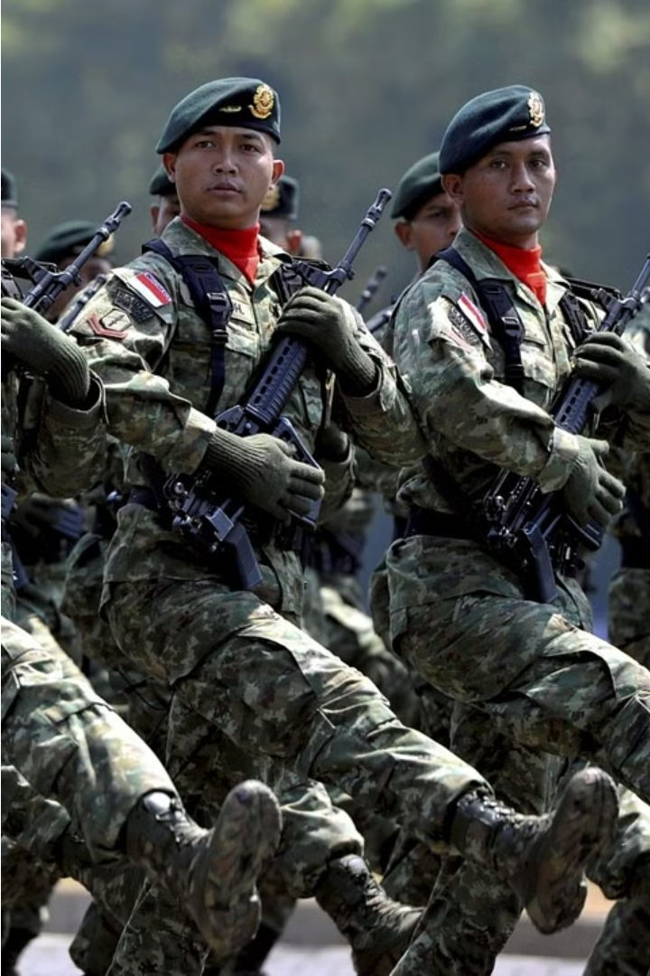
Peningkatan Kapabilitas Tentara Nasional Indonesia (TNI)
Untuk memperkuat pertahanan dan keamanan negara, pemerintah Indonesia akan meningkatkan kapabilitas Tentara Nasional Indonesia (TNI). TNI akan dibekali dengan pelatihan intensif, teknologi canggih, dan struktur komando yang solid. Upaya ini bertujuan memastikan TNI mampu menghadapi berbagai tantangan keamanan, baik ancaman militer maupun non-militer, serta dapat mendukung terciptanya stabilitas dan perdamaian di Indonesia.

Slide 8
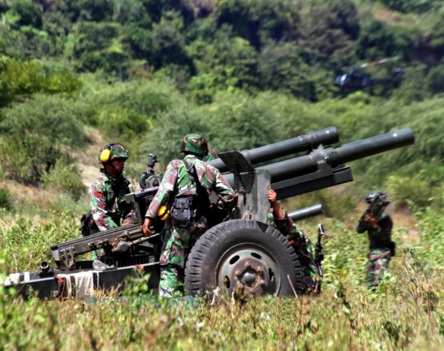
Modernisasi Alutsista dan Teknologi Pertahanan
Untuk memperkuat pertahanan negara, pemerintah Indonesia berkomitmen untuk melakukan modernisasi alutsista (alat utama sistem senjata) dan mengembangkan teknologi pertahanan yang canggih seperti pembaruan peralatan militer dan implementasi teknologi mutakhir. Upaya ini bertujuan meningkatkan daya tangkas, kemampuan manuver, dan kesiapan operasional dalam menghadapi berbagai ancaman. Dengan modernisasi alutsista dan teknologi pertahanan, Indonesia berharap dapat menjaga kedaulatan dan integritas wilayah secara lebih efektif.

Slide 9
Penguatan Koordinasi dan Sinergitas Antar Lembaga Terkait
1
Koordinasi Strategis
2
Pertukaran Informasi
Penguatan koordinasi strategis antara Kementerian Pertahanan, TNI, POLRI, dan lembaga terkait lainnya dalam merumuskan dan mengimplementasikan kebijakan pertahanan dan keamanan nasional.
Membangun sistem pertukaran informasi intelijen yang efektif dan aman antar lembaga untuk meningkatkan kesiapan menghadapi ancaman.

Slide 10
Penguatan Koordinasi dan Sinergitas Antar Lembaga Terkait (Cont.)
3
Sinergi Operasional
4
Pembagian Peran dan Tugas
Peningkatan sinergi operasional dalam berbagi sumber daya, kemampuan, dan operasi bersama untuk meningkatkan efektivitas dan efisiensi tindakan-tindakan pertahanan dan keamanan.
Pengaturan dan pembagian peran dan tugas yang jelas antar lembaga untuk mencapai koordinasi yang optimal dan saling mendukung.

Slide 11
Pemberdayaan Masyarakat dalam Sistem Pertahanan Rakyat Semesta
Pentingnya Pertahanan Rakyat Semesta
Peran Masyarakat dalam Sistem Pertahanan
Sistem pertahanan rakyat semesta merupakan komponen penting dalam strategi pertahanan dan keamanan Indonesia. Ini melibatkan partisipasi aktif masyarakat dalam menjaga kedaulatan dan keutuhan wilayah NKRI.
Masyarakat dapat berkontribusi melalui pelatihan bela negara, pengawasan lingkungan, dan kesiapsiagaan menghadapi ancaman. Hal ini memperkuat ketahanan nasional dan menumbuhkan rasa memiliki terhadap negara.

Slide 12
Pemberdayaan Masyarakat dalam Sistem Pertahanan Rakyat Semesta (Cont.)
Sinergi dengan Organisasi Masyarakat
Kemitraan dengan organisasi masyarakat sipil, organisasi kepemudaan, dan kelompok masyarakat lainnya dapat memperkuat sistem pertahanan rakyat semesta. Hal ini menciptakan ketahanan masyarakat yang kuat.

Slide 13
1
1
Diplomasi Proaktif
Indonesia harus menjalin diplomasi proaktif dengan negara-negara lain untuk membangun kepercayaan, mencegah konflik, dan mendorong kerja sama di bidang pertahanan dan keamanan.
Peningkatan Diplomasi dan Kerja Sama Internasional di Bidang Pertahanan
2
Pertukaran Intelijen
Pertukaran intelijen dengan mitra internasional dapat meningkatkan kewaspadaan terhadap ancaman global dan memungkinkan respons yang lebih efektif terhadap krisis keamanan.

Slide 14
1
3
Kolaborasi Multilateral
Indonesia perlu memperkuat kerja sama multilateral dengan organisasi internasional serta forum-forum regional untuk meningkatkan kemampuan pertahanan dan keamanan secara bersama-sama.
Peningkatan Diplomasi dan Kerja Sama Internasional di Bidang Pertahanan (Cont.)
4
Peningkatan Kapabilitas
Indonesia dapat memanfaatkan kerja sama internasional untuk mengembangkan kapabilitas pertahanan, seperti teknologi mutakhir, pelatihan, dan pengembangan sumber daya manusia.

Slide 15

Kesimpulan
Membangun strategi pertahanan dan keamanan nasional yang kuat dan komprehensif sangat penting bagi Indonesia. Hal ini akan menjamin kedaulatan, keutuhan wilayah, dan keamanan seluruh rakyat Indonesia.

